Slide 1
독도영토학
2조
독도가 일본영토라는 일본 측 주장

Slide 2
PART 1
‘다케시마’ 이름의 유래

Slide 3
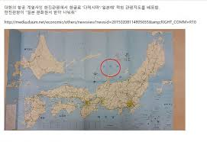
ㅇ
‘다케시마’ 이름 유래

Slide 4
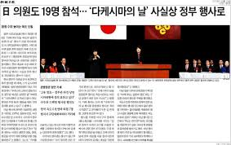
‘다케시마’ 이름 유래

Slide 5
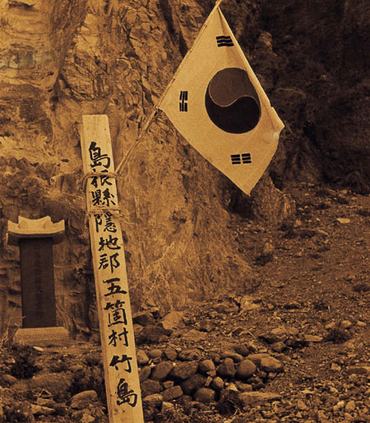
‘다케시마’ 이름 유래

Slide 6
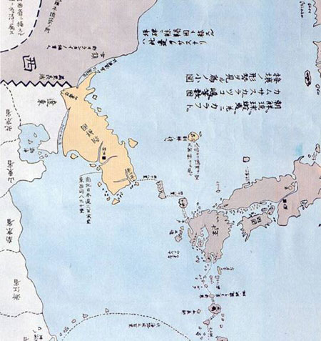
‘다케시마’ 이름 유래

Slide 7
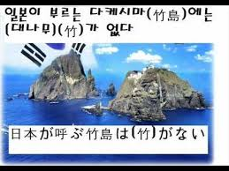
‘다케시마’ 이름 유래

Slide 8
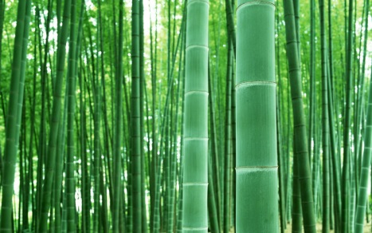
‘다케시마’ 이름 유래
독도를 왜 다케시마라 부르는가?
한자로 쓰면 竹島. 글자 그대로는 다케(대나무), 시마(섬), 합쳐서 죽도 즉 대나무 섬이란 뜻을 가지고 있다. 그런데 독도에는 대나무가 자생하지 않는다. 어째서 다케시마라고 부를까?

Slide 9
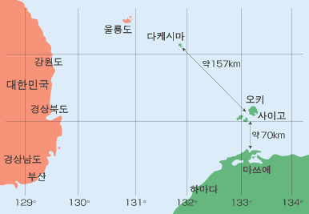
‘다케시마’ 이름 유래
다케시마라는 이름에는 일본의 쇼치쿠바이(松竹梅) 등급방식이 적용되었다는 설도 있다

Slide 10
‘다케시마’ 이름 유래
표기법은 竹島가 아닐 수도 있다. 타케시마 츠타코라든가, 진짜로 한자로 쓰면 竹島 즉 다케시마라는 성씨가 있는데 1번 항목과는 관련 없고 일본의 성씨는 대부분 지리적 특성, 직업명, 가게에 따라 성씨를 만들었기 때문에 이런 성씨가 있다. 2번 항목의 다케시마만 해도 꽤 많고 대나무가 많이 자란 섬이 꼭 다케시마란 지명인 것도 아니다. 말 그대로 대나무 섬에서 따온 성씨.

Slide 11
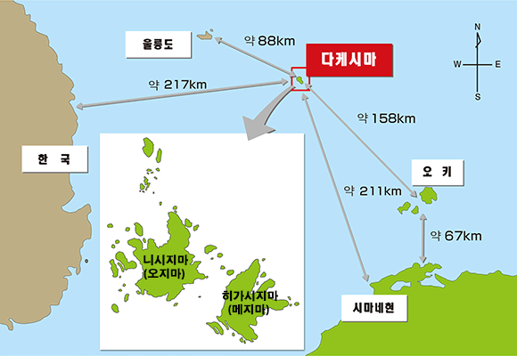
‘다케시마’ 이름 유래
일본측의 지도를 보면 우리나라보다 일본이 더가깝다는 사진이다.

Slide 12
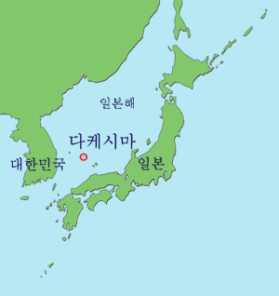
‘다케시마’ 이름 유래
일본의 자기 고유영토라고 주장한다.

Slide 13
‘다케시마’ 이름 유래
일본의 삼국통람여지도정전도에 그려져 있는 죽도(울릉도)의 북동쪽에 남북으로 긴 작은 부속도가 있지만, 섬의 크기나 형태, 위치관계로 보듯이, 이것은 현재의 죽서도에 해상한다. 이 지도에 현재의 독도는 그려져 있지 않다

Slide 14
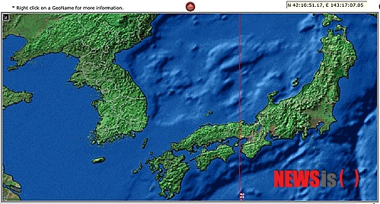
‘다케시마’ 이름 유래
다케시마라고 표기되어있지 않다.

Slide 15
PART 2
일본의 국제법적 주장

Slide 16
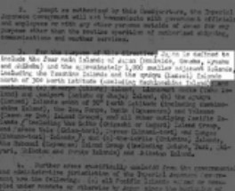
일본의 국제법적 주장
1. SCAPIN-677
1945년 8월 전쟁에서 패배한 일본에게
연합군 최고 사령부가 일본 정부에게 보낸 지령
제3항에는 일본에서 제외되는 지역으로 독도가 쓰여져 있다.
하지만 이것은 연합국 최종결정이 아니다.

Slide 17
일본의 국제법적 주장
연합군 최고사령부 지령(SCAPIN)은
샌프란시스코 조약 발효로 인한
점령통치 해제로 모두 무효가 되었다.
한국 정부는 SCAPIN-677 3항을 언급하며 독도는 한국의 것이라고 주장하지만
SCAPIN-677에 의거한 우리나라 영토주장은 미국이 부정했습니다.

Slide 18
일본의 국제법적 주장
2. 샌프란시스코 조약
일본과 연합국 48개국이 맺은 평화조약이다
샌프란시스코 조약 제 2조
- 일본은 한국의 독립을 승인하여 제주도, 거문도 및 울릉도를 포함해 조선에 관한 모든 권리, 권언 및 청구권을 포기한다.
여기서 독도는 포함되어 있지 않다.
1~5차 초안에는 일본이 포기할 섬으로 울릉도와는 별개로 독도가 기재되어 있었다.
하지만 1949년 11월 주일정치고문인 시볼드가 미국 국무성에게 이런 의견서를 보냈습니다.
“독도의 재고를 권고한다.
이 섬에 대한 일본의 권원은 오래되고 정당하다.”
그 결과 조약 6차 초안에는 독도는 ‘일본 영토’로 기재되었다.

Slide 19
일본의 국제법적 주장
3. 러스크 서한
1951년 8월 10일 미국 극동 당담 국무 차관보 딘 러스크가 양유찬 주 미국 대한민국 대사에게 보낸 외교 서한.
독도는 조선의 일부로 취급된 적이 결코 없으며, 일본 시마네현의 관할 아래 있다는 내용이 담겨있습니다.
내용은 이렇다.
“한국이 그 섬에 대한
권리를 주장한 적은
없는 것으로 보입니다.”
이것만 봐도 독도는
한국의 영토가 아니라는
것을 알 수 있습니다.

Slide 20
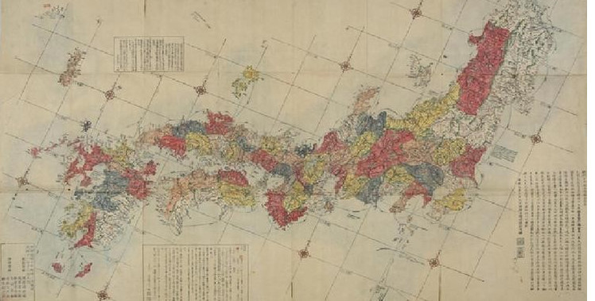
일본의 국제법적 주장
1. 개정일본여지노정전도(1779년) 에서 보듯 일본은옛날부터 독도의 존재를 인식하고 있었다.

Slide 21
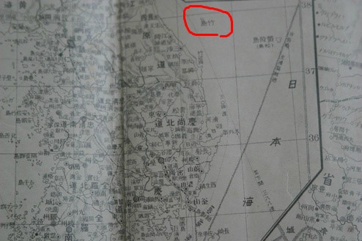
일본의 국제법적 주장
2. 일본정부는 1905년 독도를 시마네 현에 편입해 독도 영유 의사를 재확인 했다

Slide 22
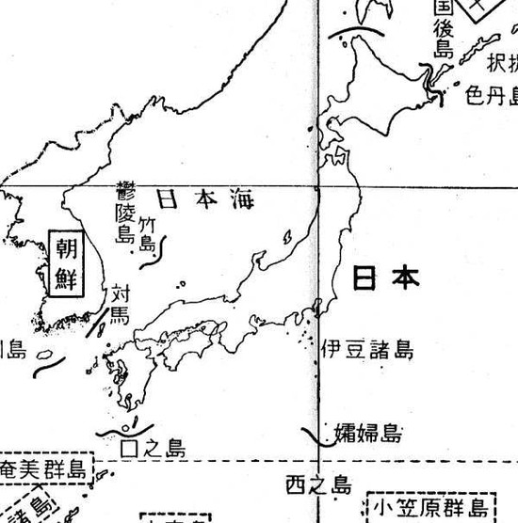
일본의 국제법적 주장
3. 샌프란시스코 평화조약에 일본이 독립을 승인하고 모든 권리, 권 헌 및 청구권을 포기한 '조선' 에는 독도가포함되지 않았다.
한편 이 조약은 1951년 9월 8일 미국 샌프란시스코에서 조인되었으나 1952년 4월 8일 발효된 것으로 대일강화조약이라고도 한다. 특히 이 조약은 한반도의 독립을 승인하고 대만과 사할린 남부 등에 대한 일본의 모든 권리와 청구권을 포기한다는 내용 등을 담고 있다.

Slide 23
일본의 국제법적 주장
4. 한국이 인용하는 안용복의 진술은 자신의 불법도 일죄를 정당화하기 위해 과장한 것이며, 일본기록과 부합하지 않는다.
한국이 자국 주장의 근거로 인용하는 안용복의
진술내용은 자신의 불법도일에 대한 취조 시에
행한 것으로 사실과 부합하지 않는 것이 많고
일본의 기록에 없는 내용도 있다

Slide 24
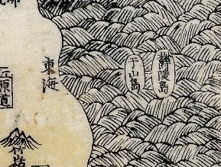
일본의 국제법적 주장
5.한국이 예전부터 독도의 존재를 인식하고 있었다는 근거는 없다.
세종 25년에 편찬된 ‘신증 동국여지승람’에 독도와 울릉도가 다르게 그려져 있는 지도.

Slide 25
PART 3
일본의 역사적 주장
발표자 이다솜

Slide 26
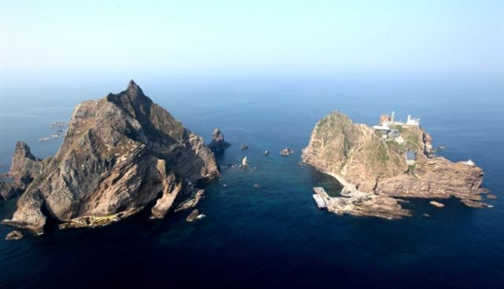
일본의 역사적 주장
일본은 옛날부터
죽도의 존재를 인식하고 있었고,
한국은 죽도를 인식하지 않았다

Slide 27
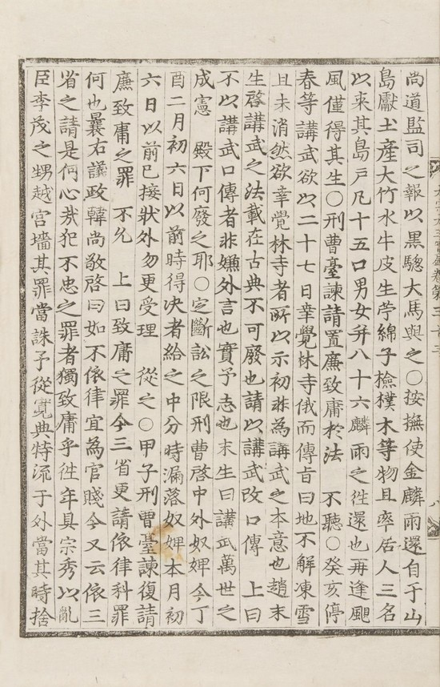
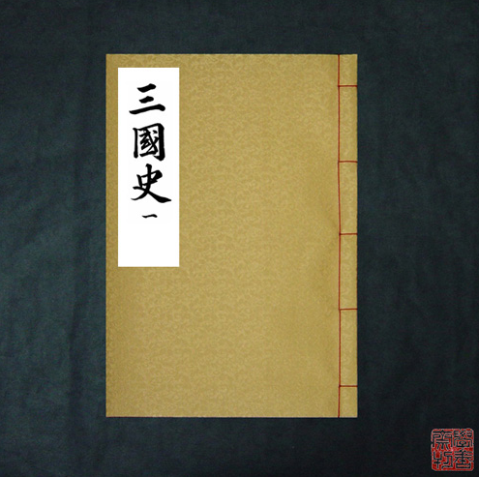
일본의 역사적 주장
1431년
<태종실록> 태종17년
1145년
<삼국사기>

Slide 28
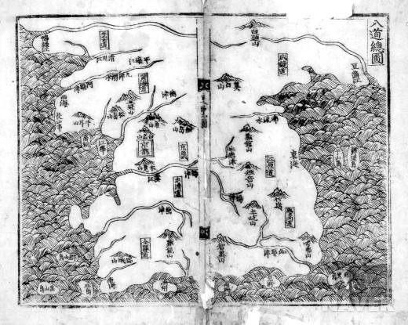
일본의 역사적 주장
<팔도총도>
1530년 발행

Slide 29
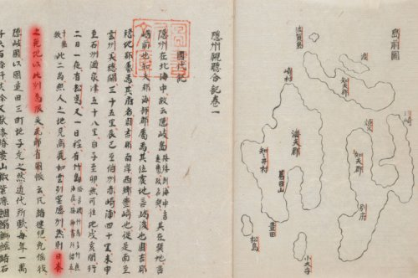
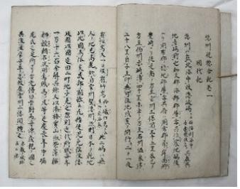
일본의 역사적 주장
은주시청합기

Slide 30
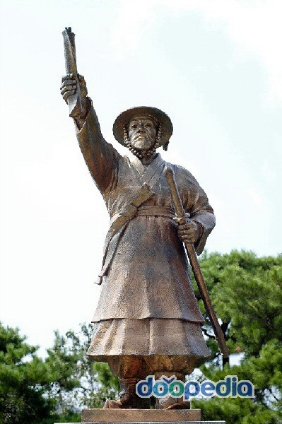
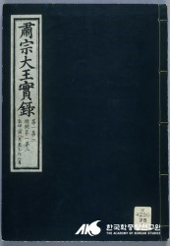
일본의 역사적 주장
안용복
숙종실록

Slide 31
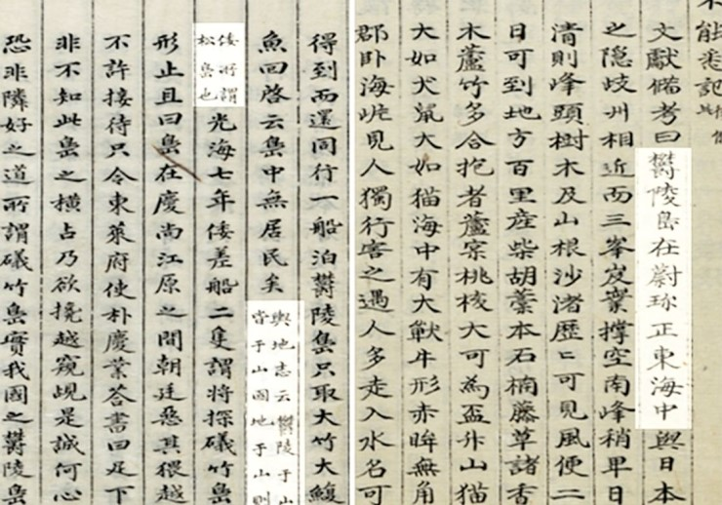
일본의 역사적 주장
동국문헌비고

Slide 32
일본의 역사적 주장
일본은 독도를 인식하고 있었음
이 것으로 당시부터
일본이 죽도를 자신의 영토라고
주장 했음을 알 수 있습니다.

Slide 33
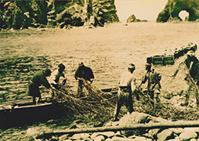
일본의 역사적 주장
일본은 울릉도로 건너갈 때의
정박장과 어채지로 다케시마를 이용하여,
늦어도 17세기중엽에는
죽도의 영유권을 확립했습니다

Slide 34
PART 4
일본의 정치적 주장
발표자 두명헌

Slide 35
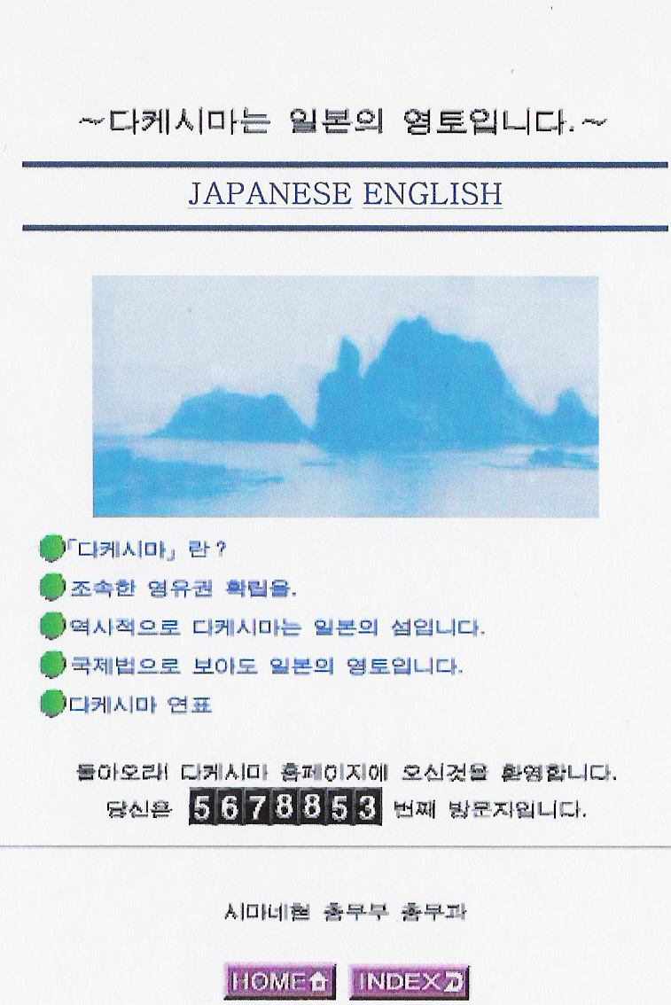
일본의 정치적 주장
다케시마 홈페이지를 만들었다.
일본은 다케시마 홈페이지를 만들어서 “돌아오라 다케시마!”라는 문구와 함께 독도를 자기땅 이라고 주장하고 있습니다.
역사 왜곡으로 자기네들이 먼저 점령했다고 하기도 합니다.
동해를 일본해 라고 표기하면서 독도까지 자기네 땅으로 만들어 버리기도 합니다.

Slide 36
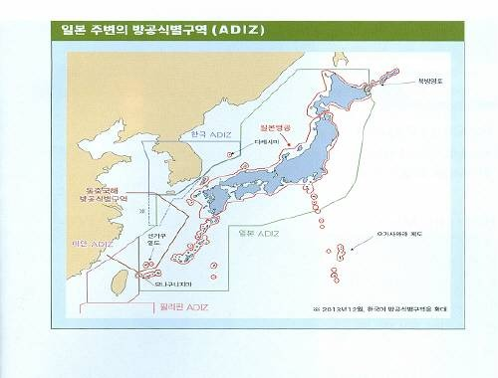
일본의 정치적 주장
일본의 방위백서
2008년, 일본 정부는 중학교 사회 수업 시간에 독도가 일본 땅이라는 것을 학생들에게 가르쳐야 한다는 학습지도요령 해설서를 펴냈다. 학습지도요령 해설서는 교과서를 만드는 데 기준이 되는 지침서 같은 것이다. 그 뒤 만들어진 초등학교, 중학교, 고등학교 교과서에는 독도를 일본 땅이라고 적고 있었다. 일본 학생들은 독도가 일본 땅이라고 배우고 있는 것이다.
2010년에는 우리나라 국방부와 같은 일을 하는 일본 방위성에서 '방위백서'를 발표했는데, 거기에도 독도는 일본의 고유 영토라고 적었다. 이뿐만 아니라 일본은 독도가 한국 땅인지 일본 땅인지 가리기 위해서 국제 사법 재판소에서 재판을 하자고 1954년부터 요구하고 있다. 이것은 독도가 분쟁 지역인 것처럼 세계에 알리려는 일본의 술수이다.

Slide 37
일본의 정치적 주장
‘다케시마의 날＇
*1905년 2월 22일 독도를 일본 제국 시마네 현으로 편입 고시한 것을 기념하기 위해서, 2005년 3월 16일에 시마네 현이 지정한 날입니다.
*일본은 ‘다케시마의 날’을 선정해 일본시민들에게 독도를 일본 땅 이라고 새겨줍니다.
*기념일을 정치적으로 사용함으로 일본시민 및 타국 사람들도 독도가 일본땅임을 알게 합니다.
(다케시마의 날에 관련하여 대한민국과 일본 사이의 교류가 중단된 것도 많다. )

Slide 38
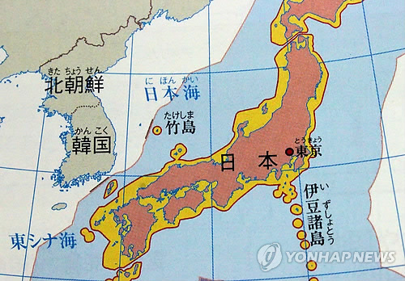
일본의 정치적 주장
왜곡된 교과서
일본의 초등, 중등학교 교과서에 독도가 다케시마(일본이 주장하는 명칭)로 표기 되어있고 일본 땅으로 구분 되어있다. 또한 일본에서는 새로운 역사 교과서가 나온 이후 일본의 다른 교과서들도 일본군 위안부와 같은 범죄 행위는 교과서에서 빼 버리고, 독도는 일본 땅이라는 거짓된 내용을 역사 교과서에 넣고 있습니다.

Slide 39
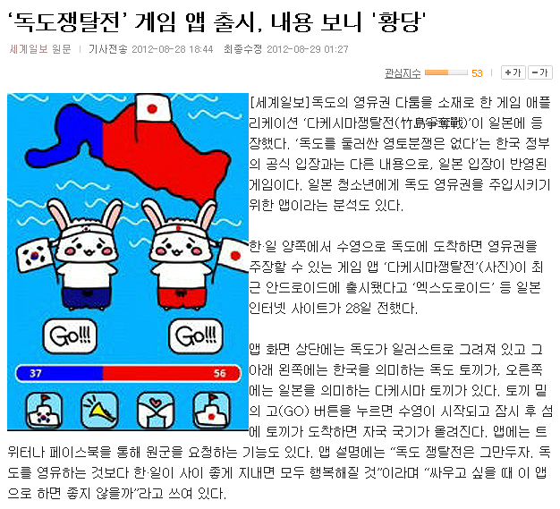
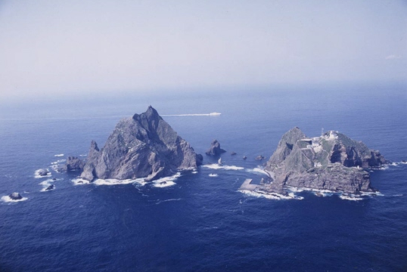
일본의 정치적 주장
일본 ‘독도쟁탈전’ 앱 만들었지만 내용 ‘황당’
일본에서 독도 게임을 만들었다. 하지만 게임을 봤을 때 땅의 모습은 독도가 아니다.
구글맵으로 본 일본 카고시마 현 카고시마 군 미시마 다케시마의 모습이다.
이 사진이 서도 동도로 나뉘어진 실제 독도의 모습이다. 이 사진이 서도 동도로 나뉘어진 실제 독도의 모습이다.

Slide 40
일본의 정치적 주장
日총리 “다케시마는 일본의 고유영토“ “영토 주권 지키기 위해 불퇴전의 각오로 임하겠다”
노다 요시히코(野田佳彦) 일본 총리가 2012년 8월 24일 "국가의 영토 주권을 지키기 위해 단호한 태도로 냉정 침착하게 불퇴전의 각오로 임하겠다"며 외교 전면전을 선언했다. 노다 총리는 이날 오후 내외신 기자회견을 통해 "이달 들어 일본의 주권을 침해하는 사안이 잇따라 발생해 매우 유감스러우며, 간과할 수 없다"며 이명박 대통령의 독도 방문을 비난하며 이같이 말했다. 그는 "국가가 해야 할 최대의 책임은 평화를 지키고 국민의 안전을 보장하는 것"이라면서 "국가의 주권을 수호하고 고향과 영토·영해를 지키기 위해 총리로서 중대한 책무를 의연한 태도로 냉정 침착하게 수행하겠다"며 거듭 강경 대응 방침을 밝혔다. 그는 독도에 대해 “역사적 국제법적 정치적으로 일본의 고유영토라는 것은 의심할 수 없다"면서 "법과 정의에 입각해 국제사법재판소에서 논의를 통해 해결하는 것이 왕도"라고 주장했다. 그는 그러나 이 대통령의 독도 방문과 일왕 발언에 대한 대응조치와 관련해선 "아직 결정된 것이 없다"면서 "한일통화스왑 확대 조치의 기한은 오는 10월이며 그 이후는 어떻게 할지 백지상태"라고 말했다. 그는 한국에 대해 "사려 깊고 신중한 대응을 기대한다"고 힐난했다.

Slide 41
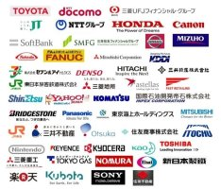
일본의 정치적 주장
‘독도’를 ‘다케시마＇로 바꾸기 운동을 후원하는 일본 기업
토요타, 혼다, 캐논, 하이테크, 소니, 등 다양하고 많은 기업들이 ‘독도’를 ‘다케시마＇로 바꾸기 운동에 적극 동참하고있습니다. 정치적은 물론 일본정부도 한국불매운동을 가담하고 있습니다. 이런 문제들로 일본시민들의 마인드가 독도(다케시마)가 일본땅으로 세뇌되기 때문에 이를 일본정부가 정치적으로 악용 하고 있다고 말할 수 있습니다.

Slide 42
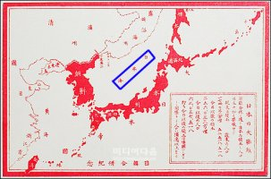
일본의 정치적 주장
일본해 및 타국의 ‘독도‘ 일본영토 인정
동해가 한국해가 아니고 일본해로 표기해 독도 일본해로 표기(다케시마)하여 정치적으로 사용하고 타국도 동해 표시로 인해 독도를 다케시마로 조금씩 인정함

Slide 43
Q&A

